Slide 1
Химики.

Slide 2
Сера. 16S

Slide 3
Железо. 26Fe

Slide 4
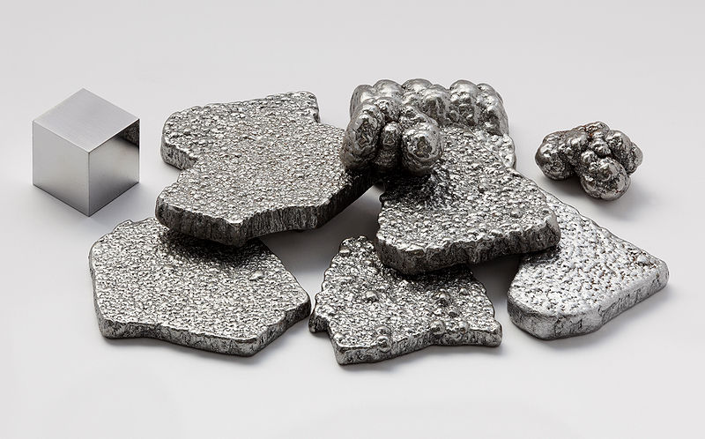
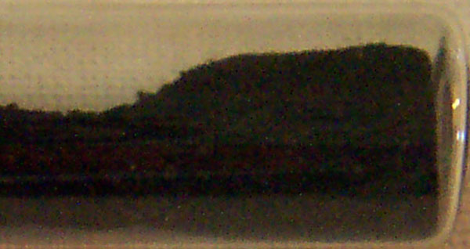
Сталь.
=
железо
+
углерод
Notes:
углерод

Slide 5
Нитроглицерин.

Slide 6
известняк

Slide 7
Мел
Notes:
известняк, мел, селитра, пирит. уголь, железная руда и стеарин (кислота).

Slide 8
Селитра

Slide 9
Пирит

Slide 10
Уголь

Slide 11
Железная руда

Slide 12
Кислота стеарин
Notes:
известняк, мел, селитра, пирит. уголь, железная руда и стеарин (кислота).

